Slide 1
Государственное учреждение образования «Гимназия № 1 г.п.Кореличи
Играем со смешариками
Табличное умножение и деление
Тренажёр-раскраска по математике
3 класс
Автор: Комар Светлана Леонидовна
учитель начальных классов
2014 год

Slide 2
Дорогой друг!
Ты уже выучил таблицу умножения и деления. Теперь она поможет тебе не только учиться, но и играть. Помоги Крошу выбрать нужные фрукты. Если ты выберешь правильный ответ, картинка будет раскрашиваться.

Slide 3
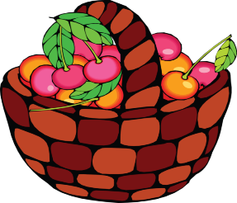
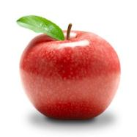
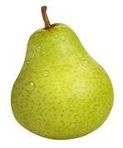
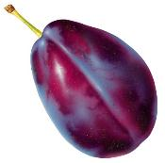
7 Х 6
45
42
48

Slide 4
48 : 6
9
7
8

Slide 5
9 х 7
63
27
72

Slide 6
72 : 9
7
8
9

Slide 7
6 х 5
30
35
36

Slide 8
54 : 6
9
7
8

Slide 9
7 х 8
63
56
64

Slide 10
32 : 4
6
8
9

Slide 11
4 х 5
20
16
25

Slide 12
28 : 4
6
7
8

Slide 13
3 х 6
21
18
15

Slide 14
12 : 2
6
7
4

Slide 15
4 х 9
35
36
32

Slide 16
49 : 7
7
6
8

Slide 17
8 х 3
28
24
32

Slide 18
МОЛОДЕЦ!

Slide 19
Источники изображений:
источник шаблона: Кулакова Наталья Ивановна, учитель начальных классов, ГУО «СШ № 26 г. Гродно», Беларусь
http://img-fotki.yandex.ru/get/5802/tatyana2q8-medvedeva.103/0_520fd_b47e3b32_L.jpg фоновый рисунок
http://foto-ramki.com/fon/fon_43.jpg фоновый рисунок
http://i048.radikal.ru/0806/ab/61dc579f9b22.png виньетка
http://fotki.yandex.ru/next/users/ninyurova2008/album/137700/view/544054 декоративный элемент бусинки
http://young.rzd.ru/dbmm/images/41/4080/8312259 -сюжетная картинка
http://www.detsad-20.com/krosh.jpg -Крош
http://img0.liveinternet.ru/images/attach/c/3/75/616/75616362_large_1622dd58adba.png - корзинка
http://lady-area.ru/images/pages/fill/h600/330900456ba05490e459048b099e12ec.jpg - яблоко
http://rabota5.ru/photo/zarabotat-na-sobstvennyh-knigah-730.jpg - груша
http://www.coollady.ru/puc/5/frukt/CL-73.jpg - слива
: http://verniedruzaj.ucoz.ru

